Slide 1
Clases de Educación Artística
7° año Básico
Prof. Claudia Coñuecar

Slide 2
Elementos del Arte
Son un grupo de aspectos que componen una obra de arte
Los artistas trabajan dos o más formas de los elementos artísticos
Estos elementos están presentes en la vida cotidiana

Slide 3
Elementos del Arte:
Líneas
Puntos
Textura
Forma
Color
Espacio

Slide 4
Forma
La FORMA O PLANO es un elemento cerrado en si mismo.
Las formas pueden ser bidimensionales (largo y ancho) usualmente delimitadas por líneas o tridimensionales (largo, ancho y altura). Al visualizar una obra de arte, lo primero que observamos son representaciones con una forma determinada, ya sean figurativas o abstractas.

Slide 5
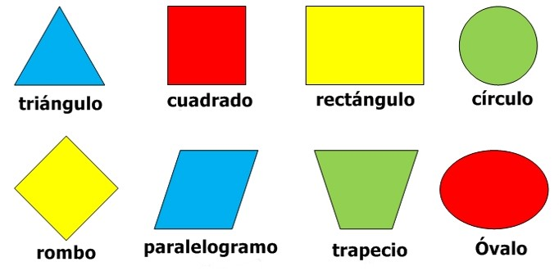
Las formas se dividen es:
Bidimensionales:

Slide 6
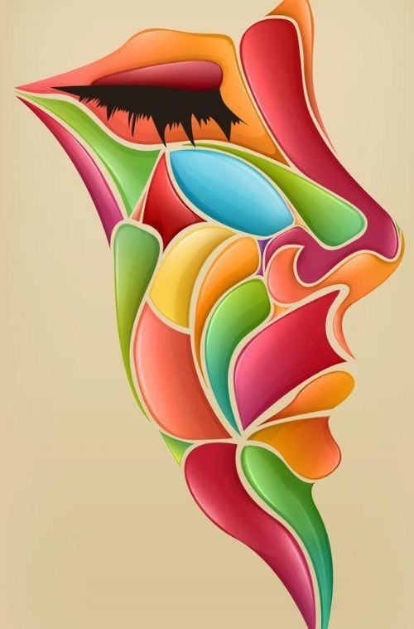

Slide 7
Formas tridimensionales
El arte tridimensional se caracteriza por la creación de obras con tres dimensiones: alto, ancho y largo. Al igual que el arte bidimensional, la creación tridimensional es tan antigua como el hombre mismo. En la Prehistoria el hombre modeló objetos de arte con fines mágico-religiosos, y como herramientas de trabajo y defensa.

Slide 8
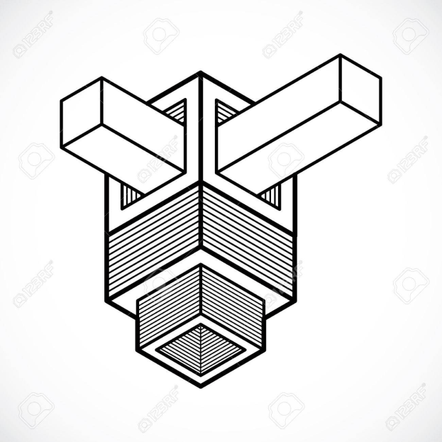
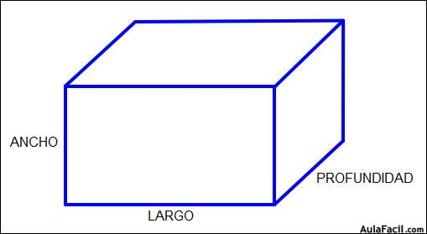
Formas Tridimensionales:

Slide 9
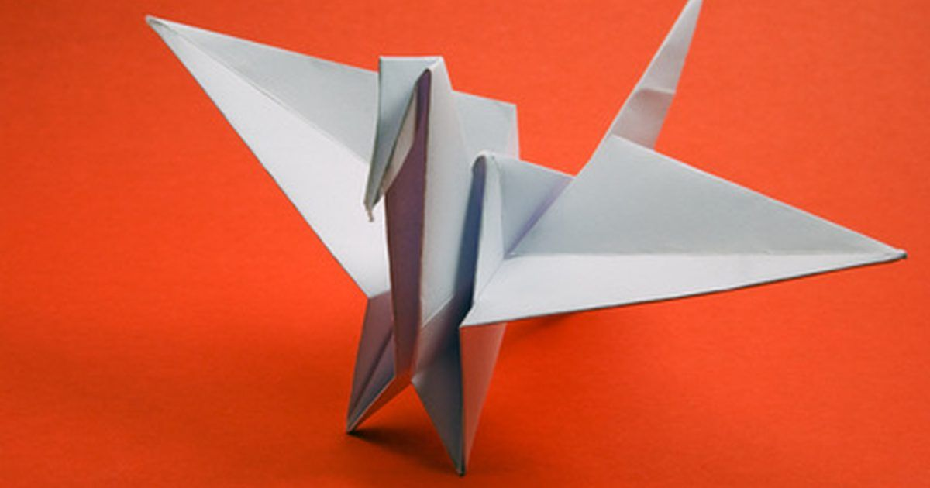

Slide 11
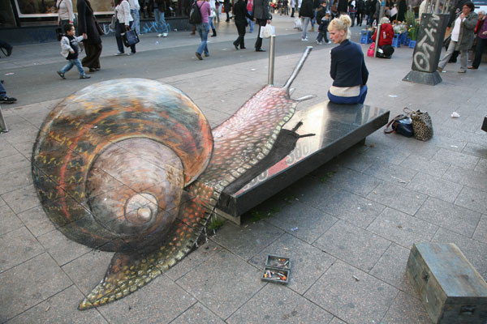

Slide 12
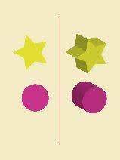
Video:
¿Cómo hacer figuras en 3 dimensiones?
https://youtu.be/sYbLXpWr1gM

Slide 13
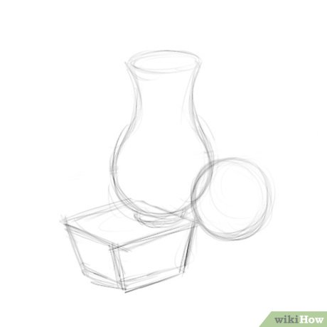
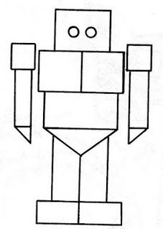
Actividad de Trabajo:
Hacer un dibujo con formas tridimensionales o Bidimensionales, o bien realizar una figura “origami”. Elegir una de las tres opciones.

Slide 14
PLAZO DE ENTREGA:
Lunes 16 de noviembre
cconuecar@emmanuel.cl
Whatsapp: +569 78961502
Indicar Nombre y Curso, aún si es foto
Buzón de Tareas de página del colegio

